Slide 1



UČENICI I UMJETNA INTELIGENCIJA
Pomoć, prečac ili izazov?
Nera Batina, prof. geografije i sociologije, učitelj savjetnik
Božena Ukić, prof. tehničke kulture i informatike, učitelj savjetnik

Slide 2
„
„Pogrešno je pretpostaviti da bilo koja tehnološka inovacija ima samo jednostran učinak. Svaka tehnologija istodobno je i teret i dar; nije riječ o izboru između jednog ili drugog, nego o oba.“
– Neil Postman, Technopoly: The Surrender of Culture to Technology (1992)

Slide 3
Zašto istraživati umjetnu inteligenciju?
Učenici već koriste AI
Škole traže odgovore
Važno je čuti učenike
· u učenju
· kako koristiti AI u nastavi
· kako koriste AI
· pri izradi zadataka
· kako vrednovati učenički rad
· što o njemu misle
· u svakodnevnom životu
· kako poticati samostalno razmišljanje
· kako procjenjuju njegov utjecaj na učenje

Slide 4
Cilj istraživanja
Saznati kako učenici koriste umjetnu inteligenciju i što o njoj misle.
Koriste li AI?
Za što ga koriste?
Što im pomaže?
Što ih zabrinjava?
Gdje vide granicu između pomoći i prepisivanja?

Slide 5
Metodologija istraživanja
Kvantitativni dio
Kvalitativni dio
online anketni upitnik
567 učenika od 5. do 8. razreda
učenici OŠ Središće i 14 županija RH
prikupljanje podataka: siječanj 2026.
fokus grupa s 18 učenika OŠ Središće
vođeni grupni razgovor
istraživanje iskustava, stavova i navika
Cilj kombiniranog pristupa
dobiti uvid u učestalost korištenja AI alata
razumjeti iskustva i promišljanja učenika

Slide 6
Sudionici istraživanja
567
14
273
294
18
učenika
županija RH
djevojčica
dječaka
učenika
5.–8. razred
online anketa
48,1 %
51,9 %
fokus grupa OŠ Središće
Anketno istraživanje: 567 učenika, 14 županija | Fokus grupa: 18 učenika OŠ Središće

Slide 7
Poznaju li učenici umjetnu inteligenciju?
96,3%
Najpoznatiji AI alati:
ChatGPT
Gemini
Duolingo
učenika poznaje AI
Canva
Copilot
Umjetna inteligencija nije nepoznata tehnologija — ona je dio njihove digitalne svakodnevice.

Slide 8
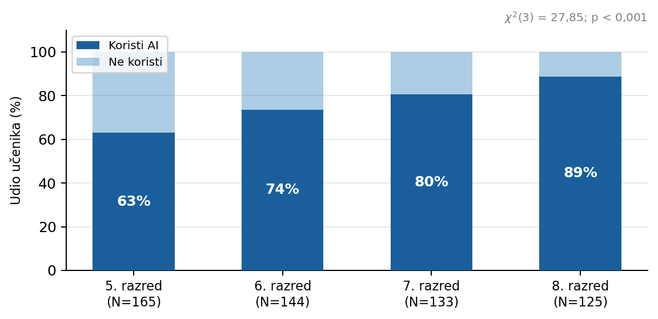
Korištenje AI prema razredu

Slide 9
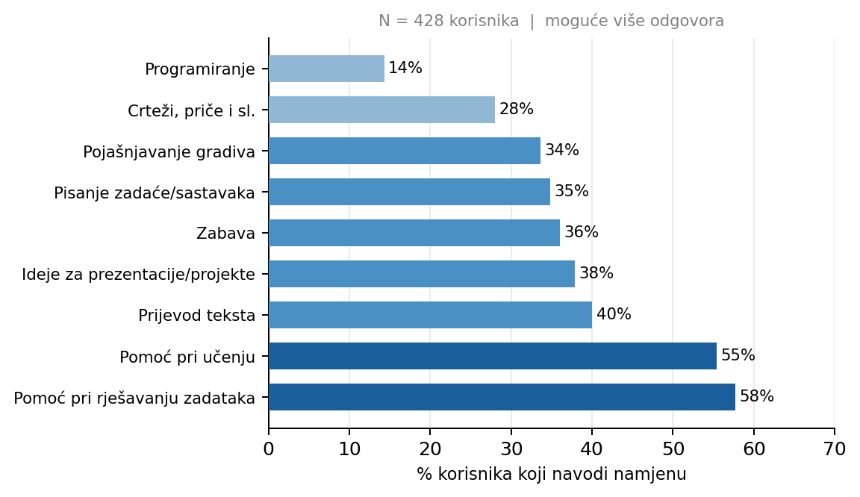
Za što učenici koriste umjetnu inteligenciju?

Slide 10
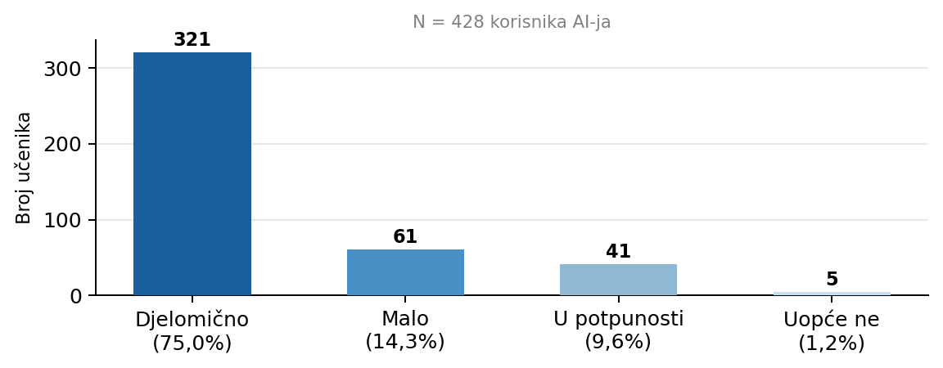
Koliko učenici vjeruju AI odgovorima?
Većina učenika (75%) djelomično vjeruje odgovorima umjetne inteligencije.

Slide 11
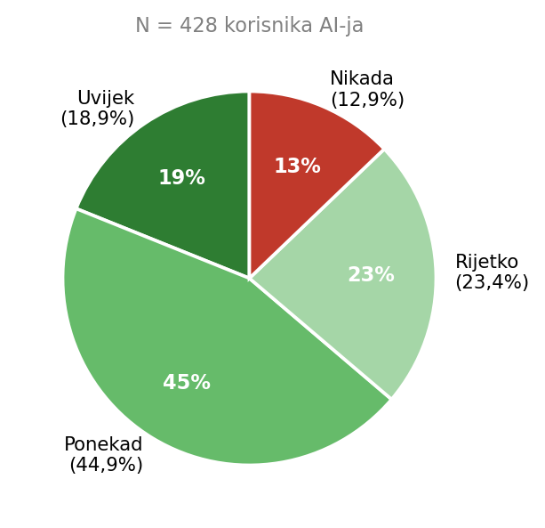
Provjeravaju li informacije?
70,8 %
primijetilo je netočne odgovore
18,9 %
uvijek provjerava informacije
12,9 %
nikada ne provjerava

Slide 12

Primjer učeničkog rada: infografika

Slide 13
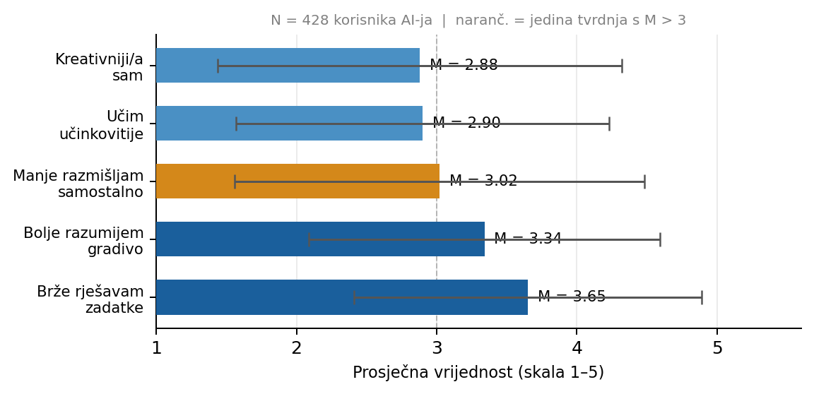
Kako učenici procjenjuju učinak AI-ja?
Ključni nalaz
AI najviše pomaže u brzom rješavanju zadataka (M=3,65)
Učenici prepoznaju da uz AI manje razmišljaju samostalno
Ne doživljavaju ga kao alat koji ih čini kreativnijima

Slide 14
Etičnost i regulacija korištenja AI-ja
57,6 %
smatra da AI sastav nije vlastiti rad
38,1 %
zna kada je AI dopušten u školi
22,0 %
smatra da ih nitko ne treba podučavati o AI-ju

Slide 15
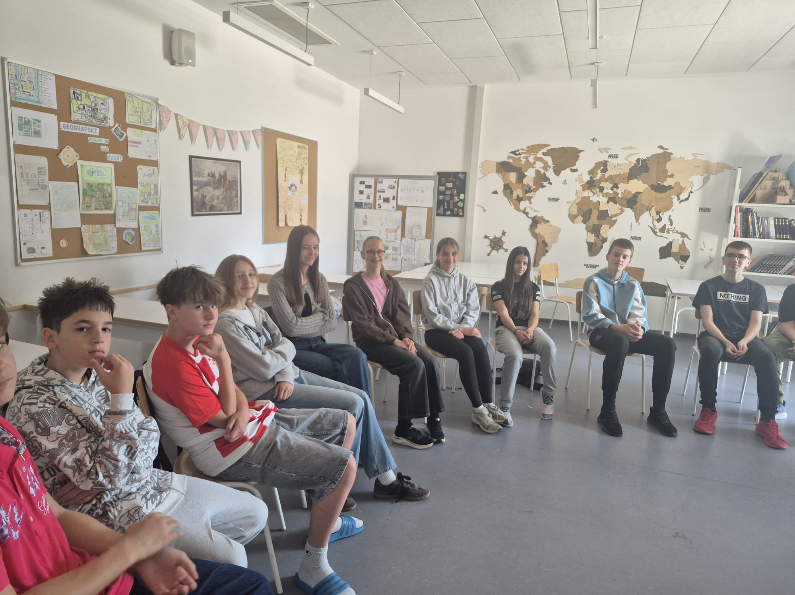
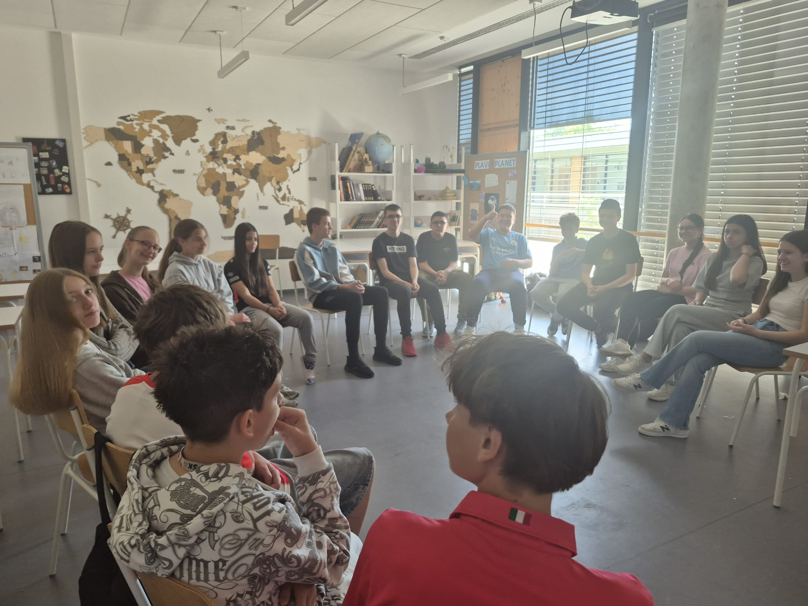
Fokus grupa
Četiri ključna tematska područja:
AI kao podrška učenju
Prepoznavanje pogrešaka i kritičko vrednovanje
Razlikovanje pomoći od prepisivanja
Potreba za jasnim pravilima u školi

Slide 16
Umjetna inteligencija kao pomoć u učenju
Učenici AI najčešće koriste za:
pojašnjavanje gradiva
pripremu za provjere znanja
traženje dodatnih informacija
pronalaženje ideja za projekte i prezentacije
„Kada nešto ne razumijem, pitam ChatGPT da mi objasni jednostavnije.“
„Koristim ga kada ne znam kako nešto započeti.“

Slide 17
Učenici znaju da AI nije uvijek točan
Tijekom rasprave učenici su navodili primjere:
netočnih odgovora
izmišljenih činjenica
pogrešnih geografskih podataka
nepostojećih izvora
„ChatGPT mi je dao krivi odgovor, a u rješenjima knjige pisalo je drugačije.“
„Izmišljao je mjerne jedinice koje ne postoje.“

Slide 18
Gdje je granica?
✓ Prihvatljivo
✗ Neprihvatljivo
pojašnjavanje gradiva
dodatna objašnjenja
pomoć pri učenju
pronalaženje ideja
gotove odgovore
potpuno generirane radove
predstavljanje AI rada kao vlastitog
„Granica je kad te više ne zanima objašnjenje nego samo da ti napiše rješenje.“

Slide 19
Pravednost i autorstvo
„Nije pošteno jer su ostali radili sami.“
Učenici ističu:
Pravednost prema drugim učenicima
Osobni doprinos radu
Važnost vlastitog truda

Slide 20
Što nam poručuju učenici?
Koriste AI za učenje.
Znaju da AI može pogriješiti.
1
2
Žele pošteno vrednovanje.
Žele jasna pravila.
3
4
„Možemo ga koristiti za pomoć, ali ne da napravi posao umjesto nas.“ — Glas učenika, fokus grupa OŠ Središće

Slide 21
Rasprava
Učenici nam poručuju četiri stvari. Kako bismo kao učitelji odgovorili na svaku od njih?
1
2
3
4
Koristimo AI za učenje.
Znamo da AI griješi.
Želimo pošteno vrednovanje.
Želimo jasna pravila.
Kako podržavamo odgovornu upotrebu AI-ja u nastavi?
Kako učenike učimo kritički vrednovati AI odgovore?
Kako ocjenjujemo radove nastale uz pomoć AI-ja?
Koja pravila trebaju postojati u školi?

Slide 22
Hvala!
Nera Batina, prof.
Božena Ukić, prof.
Osnovna škola Središće
nera.batina@skole.hr
bozena.ukic@skole.hr

